Slide 1
Методы оптимизации

Slide 2
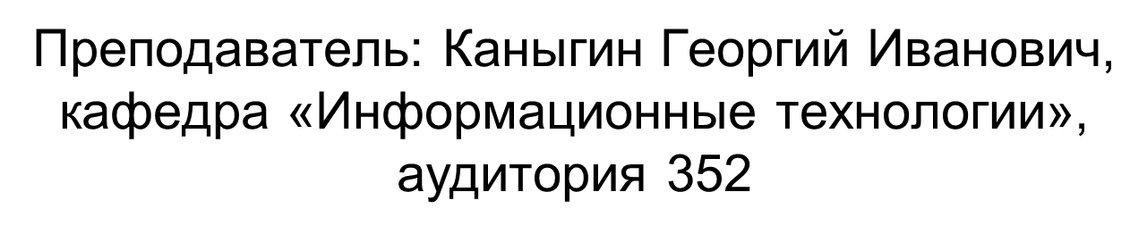

Slide 3
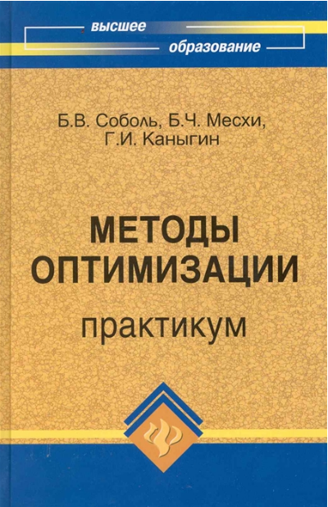
Литература
Соболь Б.В., Месхи Б.Ч., Каныгин Г.И. Методы оптимизации: практикум.

Slide 4
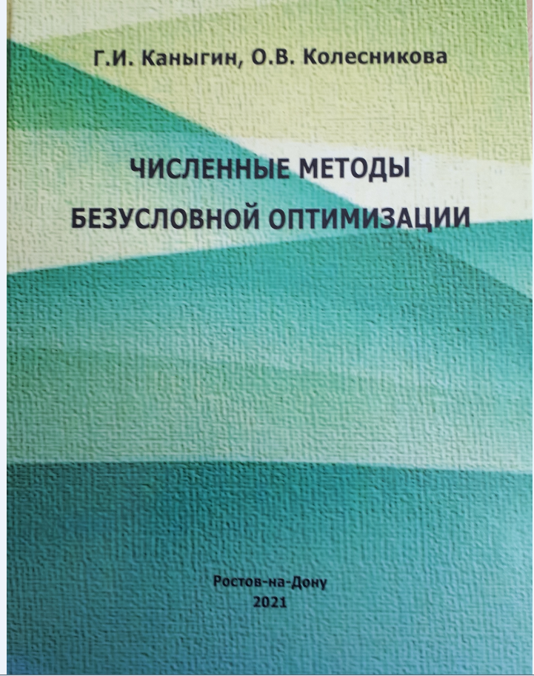
Каныгин Г.И., Колесникова О.В. Численные методы
безусловной оптимизации.

Slide 5
3. Банди Б. Методы оптимизации. Вводный курс.
4. Банди Б. Основы линейного программирования.
5. Пантелеев А.В., Летова Т.А. Методы
оптимизации в примерах и задачах.
6. Реклейтис Г., Рейвиндран А., Рэгсдел К.
Оптимизация в технике. ч.1,2.
7. Акулич И.Л. Математическое программирование
в примерах и задачах..
8. Кузнецов Ю.Н., Кузубов В.И., Волощенко А.Б.
Математическое программирование.

Slide 6
1. Основные определения
Под оптимизацией понимают процесс выбора наилучшего
варианта из всех возможных.
Параметры оптимизируемого объекта при решении
инженерных задач принято называть проектными
параметрами, а в экономических задачах – параметрами
плана.
Выбор оптимального решения проводится с помощью
некоторой функции, определяемой проектными параметрами.
Она называется целевой функцией (или критерием
оптимальности).

Slide 7









Целевую функцию можно записать в виде
где
здесь – множество всех действительных чисел -мерного
пространства;
– область допустимых значений
Число проектных параметров характеризует размерность задачи оптимизации.
Допустимый вектор , доставляющий минимум целевой функции называется оптимальной точкой, а соответствующее значение - оптимальным значением целевой функции.

Slide 8

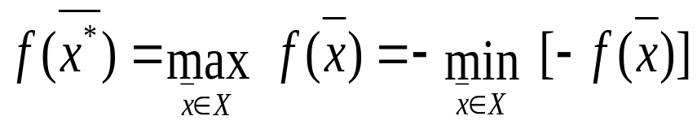
Пара составляет оптимальное решение.
Обычно рассматривают задачи минимизации целевой функции ; к ним легко сводятся задачи на поиск максимума путем замены знака целевой функции на обратный

Slide 9
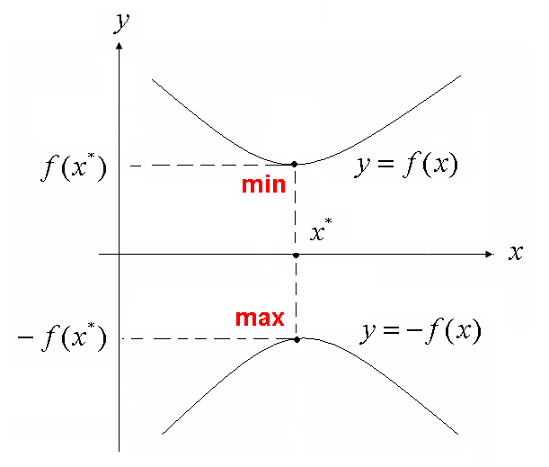
Например, для функции одной переменой, имеем

Slide 10


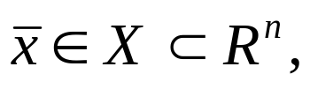



1.1.Задачи оптимизации
Выделяют два типа задач оптимизации: безусловные и условные.
В безусловных задачах на пространство проектирования никаких ограничений не накладывается Функция
определена всюду.
В условных задачах задаются некоторые ограничения на пространство проектирования. Эти ограничения задаются совокупностью некоторых функций в виде равенств:
или неравенств:

Slide 11
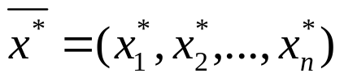
Любой вектор , удовлетворяющий ограничениям, называется допустимым вектором или допустимой точкой.
При наличии ограничений оптимальное решение может находится или внутри области (локальный экстремум) или на границе области. Если ограничение отсутствуют, то ищется оптимальное решение на всей области (глобальный экстремум).
Глобальный экстремум всегда является одновременно локальным, но не наоборот.

Slide 12

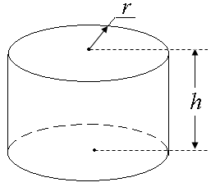
Пример 1.1. Постановка задачи оптимизации.
Требуется изготовить закрытый цилиндрический бак объемом
Какими должны быть его размеры, чтобы на изготовление ушло наименьшее количество материала?

Slide 13




Проектные параметры:
- радиус цилиндра;
- высота цилиндра.
Целевая функция (которую необходимо минимизировать) –
площадь поверхности бака:
Ограничение – равенство:

Slide 14

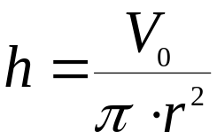
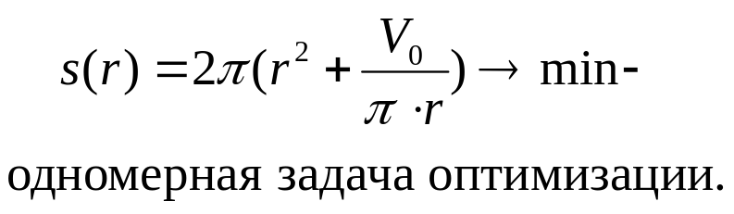
Ограничение – равенство благодаря своей простоте позволяет уменьшить размерность задачи оптимизации.
Исключим из проектных параметров

Slide 15
1.2. Характеристика методов решения задач оптимизации
При решении конкретной задачи оптимизации прежде всего должен быть выбран математический метод, который привел бы к конечным результатам с наименьшими затратами на вычисления или же давал возможность получить наибольший объем информации об искомом решении.
Выбор того или иного метода в значительной степени определяется постановкой задачи оптимизации, а также используемой математической моделью объекта оптимизации.

Slide 16
В настоящее время для решения задач оптимизации применяют в основном следующие методы:
- методы исследования функций классического
анализа;
- нелинейное программирование;
- линейное программирование;
- геометрическое программирование;
- динамическое программирование;
- квадратичное программирование
- вариационное исчисление;
- принцип максимума.

Slide 17
Методы исследования функций классического анализа
представляют собой наиболее известные методы решения несложных задач оптимизации с использованием курса математического анализа.
Методы нелинейного программирования
применяют для решения задач оптимизации с нелинейными функциями цели. На независимые переменные могут быть наложены ограничения в виде нелинейных соотношений, имеющих вид равенств или неравенств. Названием «методы нелинейного программирования» объединяется большая группа численных методов, многие из которых приспособлены для решения задач оптимизации соответствующего класса.

Slide 18
Линейное программирование
представляет собой математический аппарат, разработанный для решения оптимальных задач с линейными выражениями для критерия оптимальности и линейными ограничениями на область изменения переменных.
Методы динамического программирования
служат эффективным методом решения задач оптимизации дискретных многостадийных процессов, для которых критерий оптимальности задается как аддитивная функция критериев оптимальности отдельных стадий.
Геометрическое программирование
Метод решения одного специального класса задач нелинейного программирования, в которых целевая функция и ограничения задаются в виде полиномов – выражений, представляющих собой сумму произведений степенных функций от независимых переменных.

Slide 19
Квадратичное программирование
Является частным случаем задачи нелинейного программирования, в которой критерий оптимальности представляет собой квадратичную функцию, а ограничения являются линейными функциями.
Методы вариационного исчисления
Обычно используют для решения задач, в которых критерии оптимальности представляются в виде функционалов и решениями которых служат неизвестные функции. Такие задачи возникают при статической оптимизации процессов с распределенными параметрами.
Принцип максимума
Применяют для решения задач оптимизации процессов, описываемых системами дифференциальных уравнений.

